Slide 1
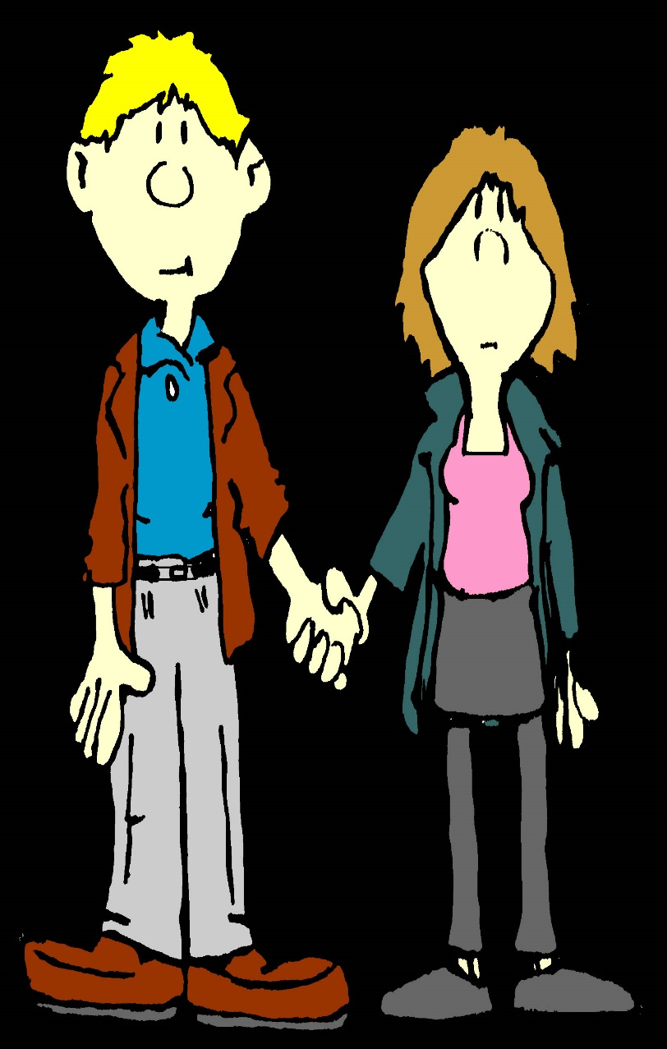
Jóvenes Como Siervos Espirituales
Eccl 12:1 - Acuérdate de tu Creador en los días de tu juventud, antes que vengan los días malos, y lleguen los años de los cuales digas: No tengo en ellos contentamiento

Slide 2
Jóvenes Como Siervos Espirituales
1 Tim 4:12-13 - Ninguno tenga en poco tu juventud, sino sé ejemplo de los creyentes en palabra, conducta, amor, espíritu, fe y pureza. Entre tanto que voy, ocúpate en la lectura, la exhortación y la enseñanza. No descuides el don espiritual que está en ti….

Slide 3
Lc 2:48 - Jesús se quedó en Jerusalén sin que lo supieran sus padres … Hijo, ¿por qué nos has tratado de esta manera….?
Lc 2:49 - él les dijo: ¿Por qué me buscabais? ¿Acaso no sabíais que me era necesario estar en la casa de mi Padre?

Slide 4
Es significativo que muchos héroes de la Biblia eran jóvenes cuando el Señor primero los designó para Su servicio especial.
José
Moisés
Samuel
David
Salomón
Josías
Daniel
María
Jesús
Timoteo

Slide 5
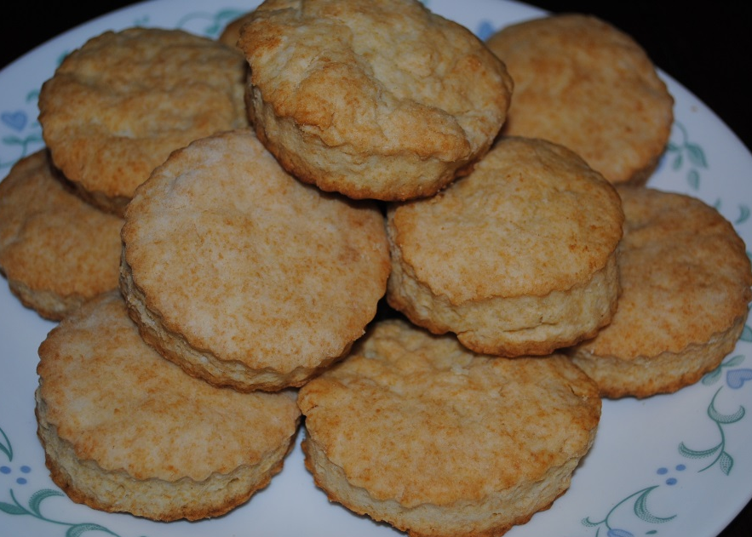
Panes bien preparados…
cocinados correctamente
¡Estos panes se encogieron para crecer, pero se cocinaron encogidos!

Slide 6
¿Cocinamos a nuestros hijos de la misma manera? … ¿de modo que ellos se cocinan encogidos espiritualmente?

Slide 7
Debemos ser sabios en el entrenamiento de nuestros niños.
- Algunos principios -
Padres, adultos de las iglesias locales:
como vemos a nuestros niños determina como los tratamos y como ellos responden.
Gál 6:7 - todo lo que el hombre sembrare, eso también segará.

Slide 8
Gál 6:7 - todo lo que el hombre sembrare, eso también segará.
Si sembramos expectativas bajas, indiferencia, desconfianza… cosecharemos a jóvenes que son subdesarrollados, inactivos, desinteresados, sin motivos, sin confianza, y que consiguen poco…

Slide 9
Gál 6:7 - todo lo que el hombre sembrare, eso también segará.
porque así es como ellos aprendieron a verse por nuestros ojos.
Sus expectativas personales serán bajas, y su sentido de ser útil al Señor será bajo o inexistente.

Slide 10
Gál 6:7 - todo lo que el hombre sembrare, eso también segará.
Pero si sembramos en nuestros jóvenes respeto, confianza, entusiasmo, y expectativas altas, así es como ellos responderán.

Slide 11
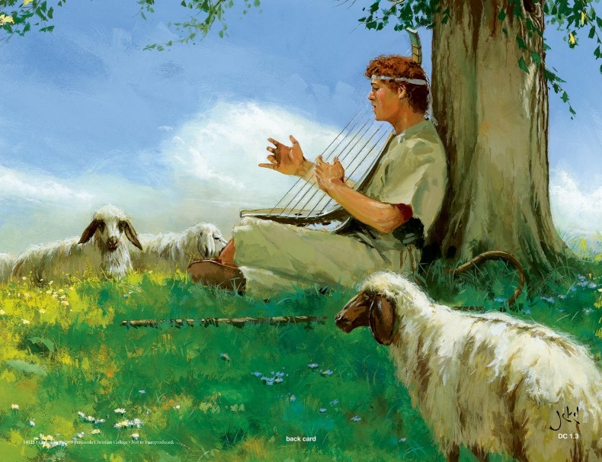
1 Sam 16:18 - Uno de los criados respondió diciendo: He aquí yo he visto a un hijo de Isaí de Belén, que sabe tocar, y es valiente y vigoroso y hombre de guerra, prudente en sus palabras, y hermoso, y Jehová está con él.

Slide 12
¿Cómo fue David tan bien desarrollado como un adolescente?
¿Podría alguien sinceramente describir a nuestros jóvenes así?

Slide 13
3 Preguntas
¿Qué, si ustedes como padres, o nosotros como una iglesia local, tenemos en casa o en la iglesia el David, el Samuel, la María, o el Timoteo de nuestra generación?
¿Qué hacemos para prepararles de modo que si, o cuándo, Dios está listo para utilizarles, ellos estarán preparados para la oportunidad que Él quiere proporcionarles?
Jóvenes, ¿qué hacen para convencer al Señor que lo aman y que quieren ser útiles a Él, aún como dicípulos jóvenes?

Slide 14
proyectos del verano:
escribir un folleto, organizar un estudio Bíblico para ellos mismos y algunos amigos: asistencia = 25
Un grupo especial de adolescentes
5 varones prepararon y predicaron sermones
15 en bachillerato
(todos bautizados)
12 en niveles 7-9
(7 bautizados)
Dos veces por mes un grupo visitó a los enfermos y contactos nuevos
14 invitaron a un predicador de visita a almorzar con ellos, sin adultos.

Slide 15
Varios años se reunieron en abril para planear el verano:
*estudio Bíblico para ellos mismos y amigos
*clase semanal para estudiar denominaciones de las cuales sus amigos
eran miembros
*salidas sociales para disfrutar tiempo juntos
*puerta-a-puerta ofreciendo un curso por correspondencia
*fueron cada mes a una iglesia 1 hora afuera para cantar himnos
*visitaron a otras congregaciones para asistir en sus estudios
*escribieron y grabaron mensajes de radio de 1 min
*imprimieron un boletín semanal para dar a los pacientes en el
hospital y hogares de ancianos

Slide 16
¿Cómo pasó todo este?
Los jóvenes aceptaron su responsabilidad personal de servir
Los padres creyeron en ellos y los animaron y ayudaron
Sintieron la necesidad de hacer una diferencia y tomaron la iniciativa de hacerlo
En vez de esperar a otros para hacer algo, ellos hicieron algo;
Tomaron la iniciativa de ser útiles.

Slide 17
¿Y nuestros jóvenes?
¿Les entrenamos a creer que ellos son capaces y responsables, incluso en su edad joven?
les entrenamos para deportes, música, carreras:
les inscribimos para clases seculares/equipos
les compramos el equipo
les damos lecciones
les ponemos en la escuela
les apoyamos con entusiasmo
gastamos dinero para darles lo que necesitan
invertimos en ellos

Slide 18
¿Y nuestros jóvenes?
¿Les entrenamos a creer que ellos son capaces y responsables, incluso en su edad joven?
Pero la formación espiritual es relegada a clases de la iglesia (si existen) y a veces les permitimos no estar en aquellas clases.

Slide 19
Tenemos que ayudarles poner a Jesús en sus cabezas, corazones, y almas todo el tiempo:
1. Encuentre las capacidades espirituales de los niños y ayúdeles a enfocarse y desarrollarse
2. Ayúdeles a aprovechar cada oportunidad de crecer y servir
3. Muéstreles como hacerlo por la manera en que tú vives y sirves
4. Invertir en su crecimiento espiritual

Slide 20
La gran tragedia hoy en día consiste en que la persona promedio va a su tumba con su música todavía en él; y las melodías más hermosas son aquellas melodías sepultadas, que nunca fueron permitidas venir adelante.
- Oliver Wendel Holmes -

Slide 21
¿Cocinamos a nuestros hijos de modo que ellos se cocinan encogidos espiritualmente?
Ellos necesitan y merecen la atención y ayuda de sus padres y de las congregaciones para estar bien
entrenados, preparados, y utilizados en la obra del Señor.

